Slide 1
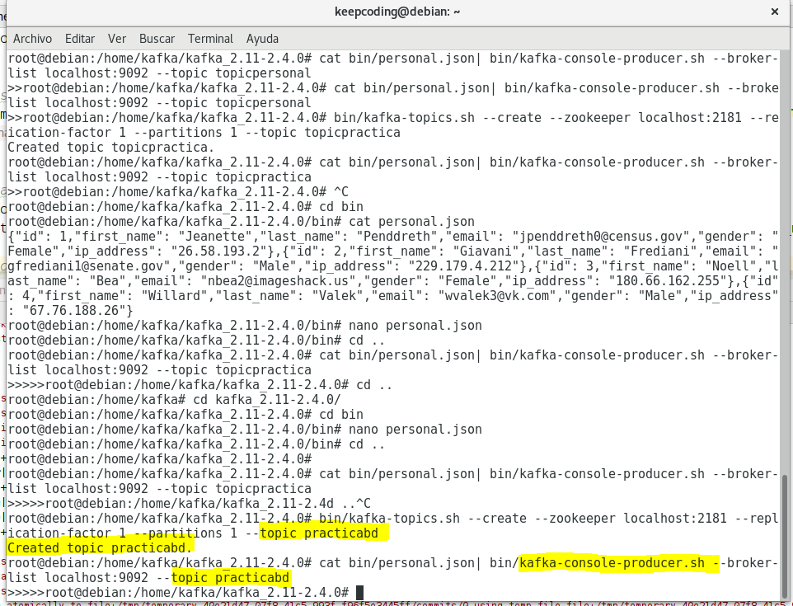
1. Se crea el topic y se lanza el productor

Slide 2
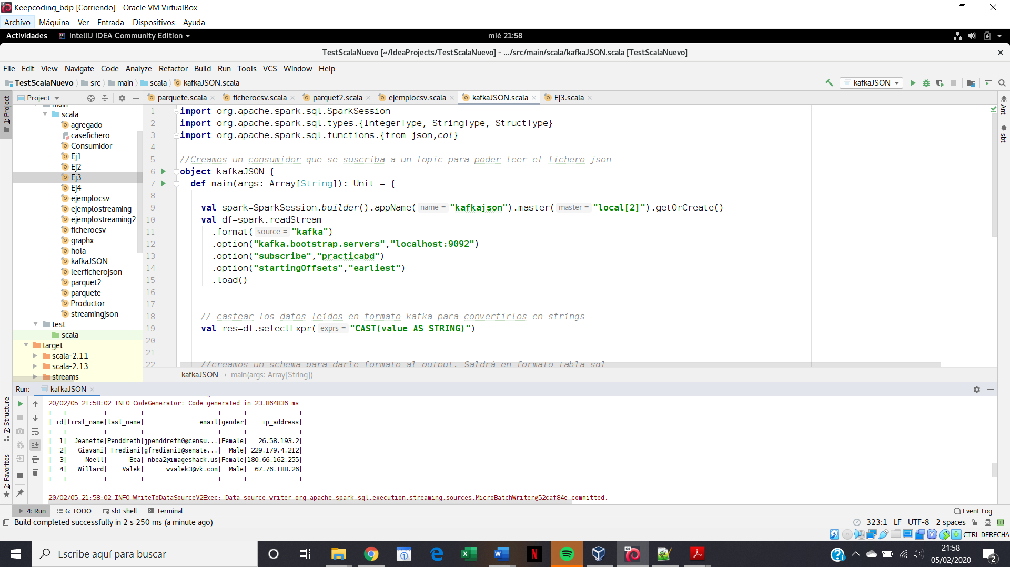
2. Código en Scala

Slide 3
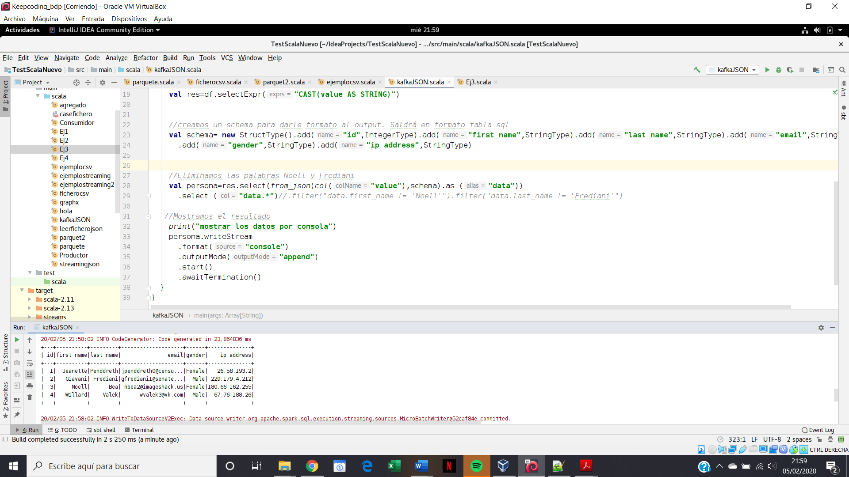
2.1 Código en Scala: Output completo

Slide 4
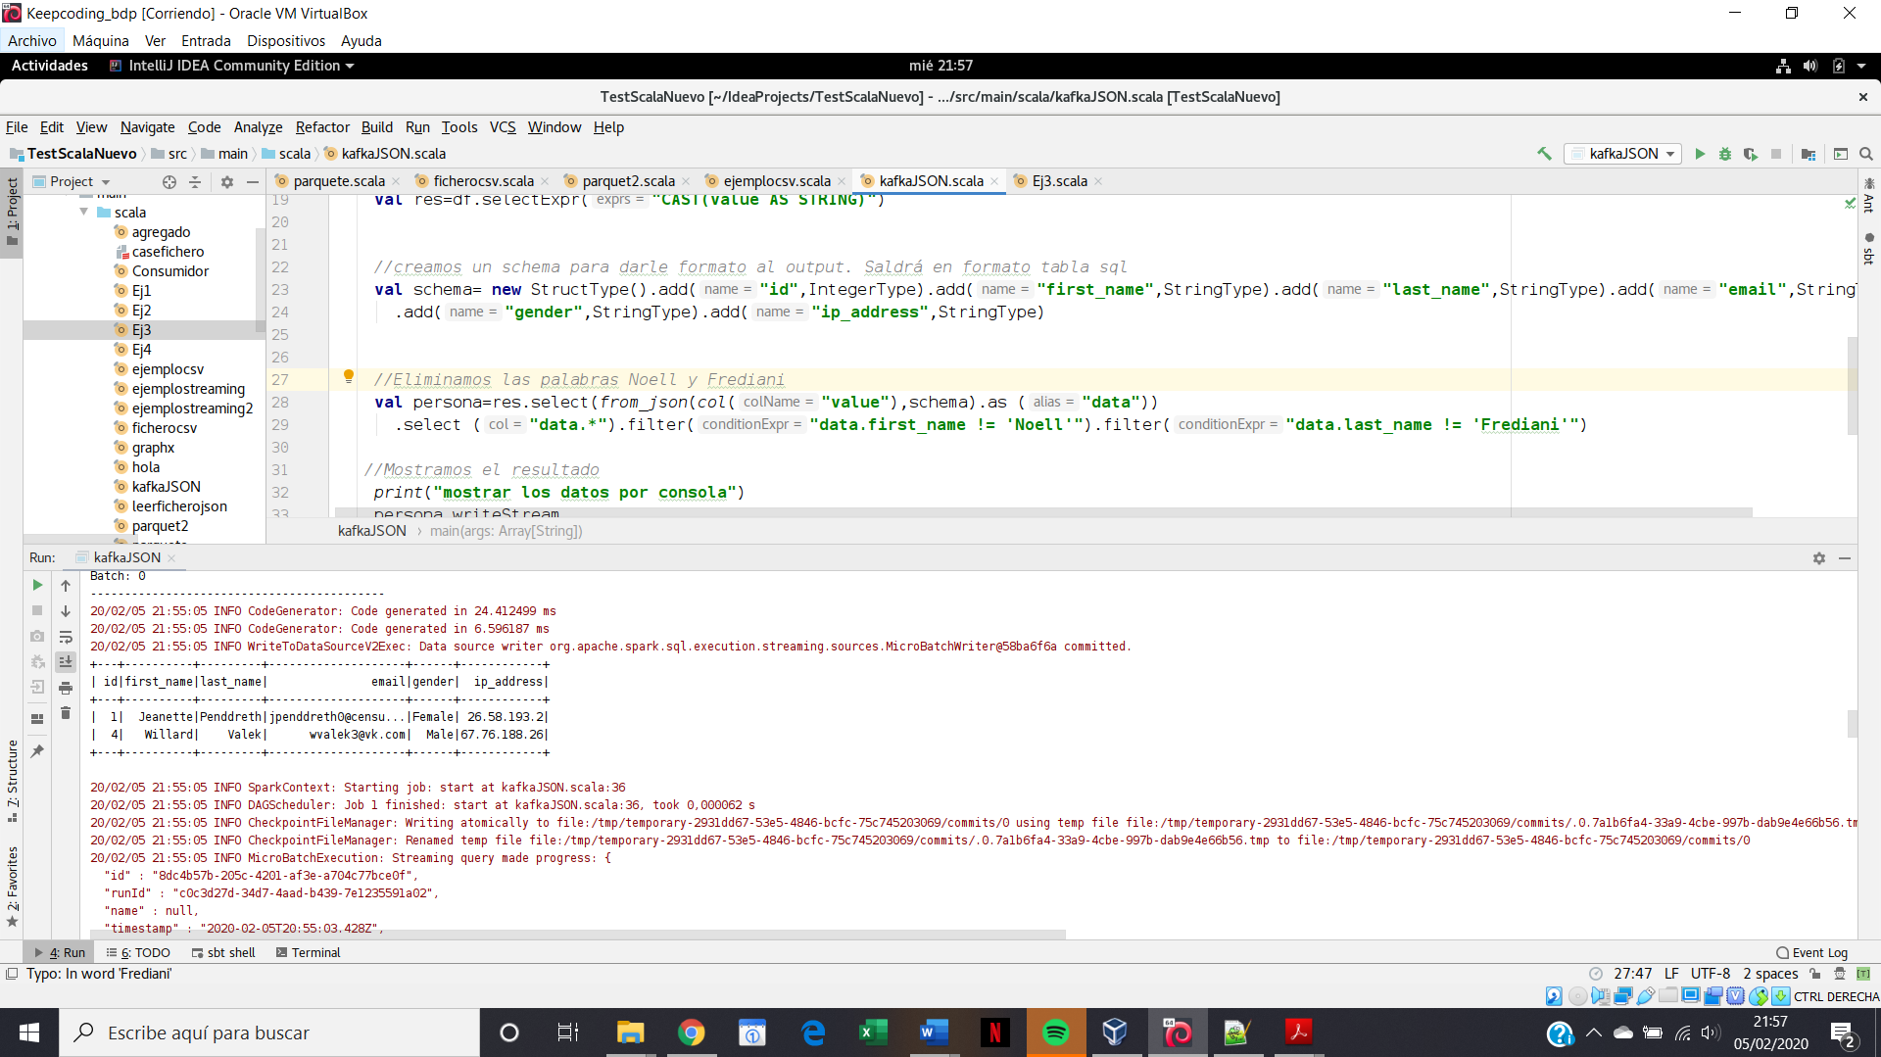
2.2 Código en Scala: Output filtrado

